Slide 1
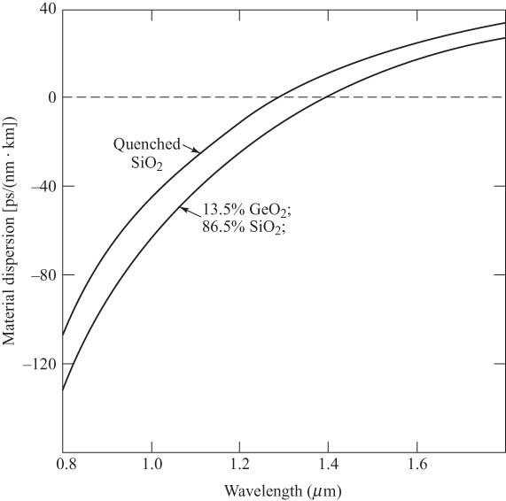
第3章作业 （请按照这里的题目做）
3.2 某光纤在1550nm处的损耗为0.3dB/km。假设1550nm波长的100μW光信号进入光纤，求该信号在20km处的功率(以μW为单位)是多少？
3.4 一段连续40km长的光纤线路损耗为0.4dB/km，如果在接收端保持2.0 μW的接收光功率，则注入光纤的最小光功率必须是多少？(以dBm为单位)
3.13(b) 工作波长1550nm，谱宽为75nm的LED，
求其每传输1km，由材料色散导致的脉冲展宽。
用右图估算 即材料色散系数。
3.19 某光纤单位长度上的群时延与波长间的关系为
为求出A、B、C，须实验测得零色散波长λ₀、λ₀处的色散斜率S₀ 、及λ₀处的时延τ₀ 。请写出A、B、C的推导过程，并利用它们的值求出该光纤的色散系数随波长的变化关系。

